Slide 1
Actividad 9 - Producción de la animación
Ricardo Alfonso Pulido Leñero - 2871165

Slide 2
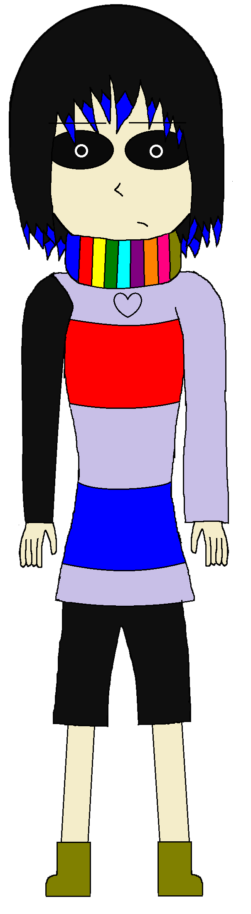
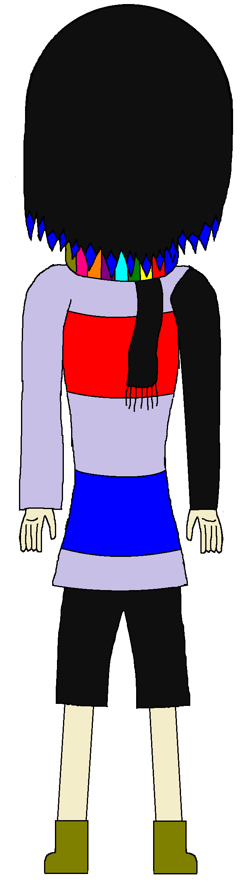
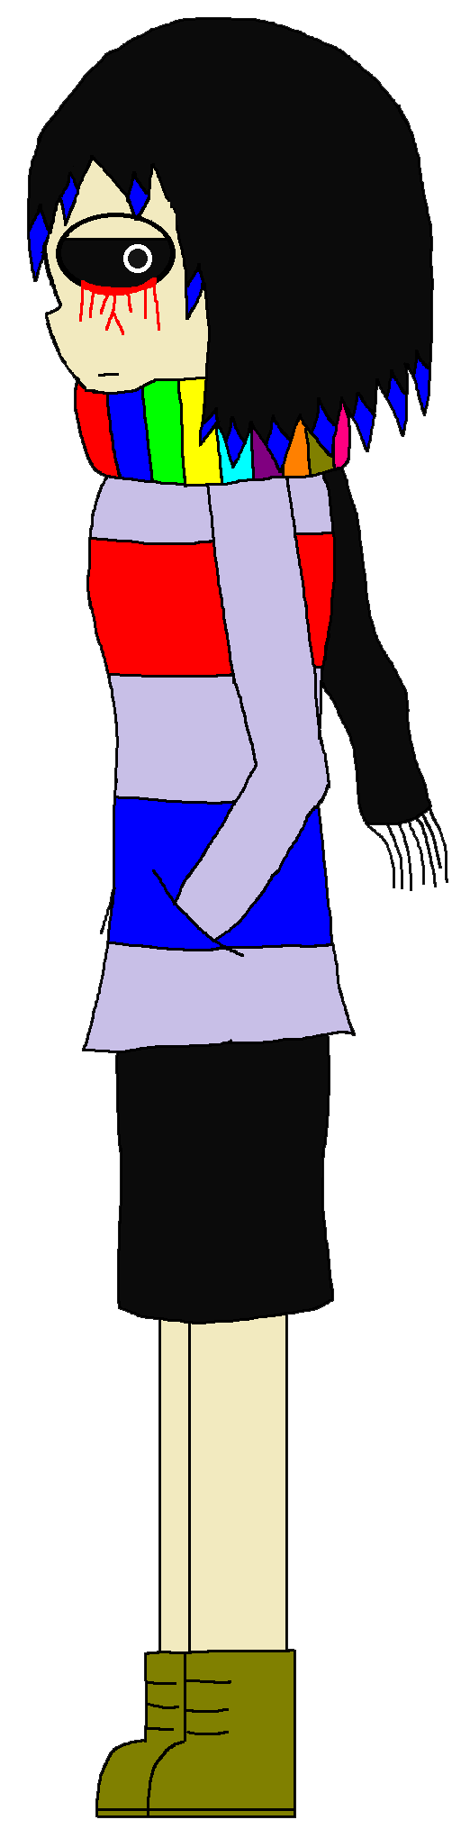
Desarrollo:
Toma como base la animación de la actividad 4 y continúa utilizando el personaje y el fondo para realizar lo siguiente:
En este caso utilice en lugar del personaje de la Actividad 4, use uno de los 3 personajes de la actividad 7, la cual llame Eve

Slide 3
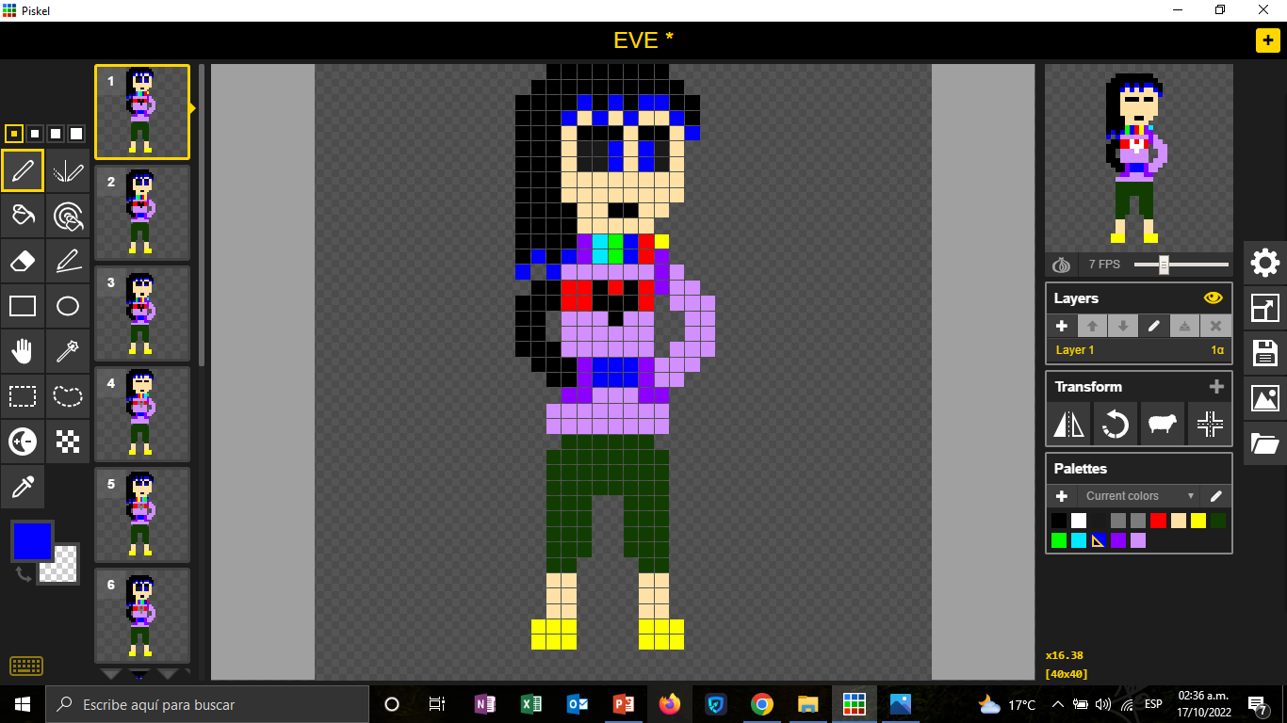
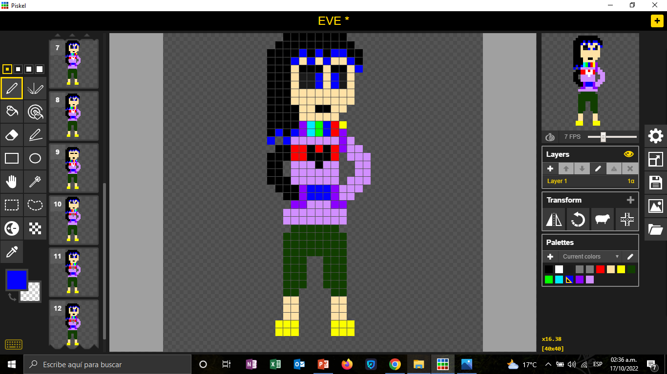
Realiza el rought de la animación de idle, mínimo 12 frames. Realiza el clean y colore la animación de idle, mínimo 12 frames.
Utilizando Piskel desarrolle una animación Idle sobre Eve, donde desarrolle varios bocetos, pero al me gusto este de resultado final.
Le hice dos pequeñas modificaciones al diseño original, siendo que le cambie el color al short de Eve, siendo en lugar de negro, verde. Y también eliminando la sangre que le caía de los ojos, siendo algo importante de ella, pero es mejor así porque es mas fácil de animar

Slide 4
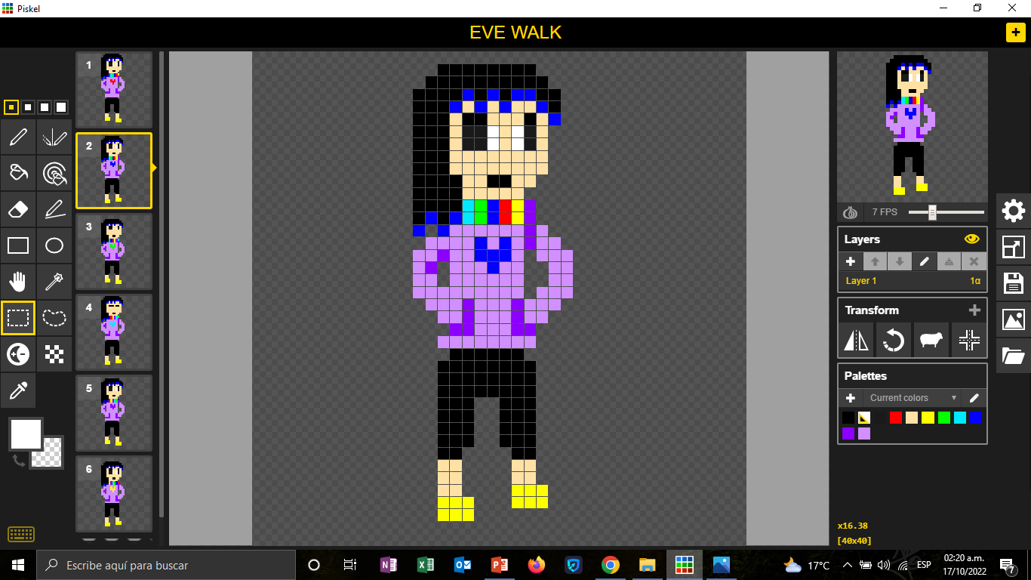
Realiza el rought de la animación de caminado, mínimo 6 frames. Realiza el clean y colorea la animación de caminado, mínimo 6 frames.
Se que es un poco sosa la animación caminando, pero por lo menos quise diferenciar su personalidad al caminar y al estar quieta, siendo que cuando esta caminando esta mas alerta, razón de porque el corazón de su pecho cambia de color, además de que sus ojos en lugar de azules de tranquilidad, están blancos, siempre esperando alerta a esquivar, recibir o contraatacar ataques de enemigos.
Siendo que cuando ella atacara, tendría las puntas del cabello al igual que sus ojos y corazón rojos carmesí, dando el detalle que esta enojada y libera parte de su poder mental para atacar.

Slide 5
Agregar un fondo loopeable, divido en layers en profundidades distintas, mínimo 3 layers.
El fondo es un boceto de como se vería uno de los niveles, siendo el piso el primer layer, el fondo gris el segundo representando una pared de acero/metal, básicamente estaría dentro de una fabrica. Y el tercero de arriba seria una parte de la pared de fondo destruida, dejando ver el sol pasar.
Al ser un boceto del Fondo, pues es algo ambiguo, pero me gustaría hacer algo como el día y la noche, y hacerlo de manera que sea lento y mas detallado. El suelo seguramente sea igual, pero el fondo también me gustaría cambiarlo por lo menos para que sea mas detallado. Ademas de que lo haría a escala, ya que Eve se ve mas grande que el propio fondo, seria algo mas complejo de realizar claro esta, pero seria mucho mejor a la vista y escala de un juego

